Slide 1
الاجابة النموذجية لأسئلة الوحدة
صفحة 24/25من كتاب الطالب

Slide 2

السؤال الاول

Slide 3
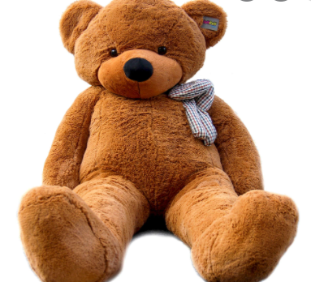
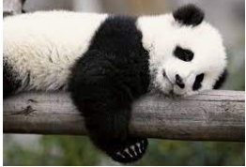
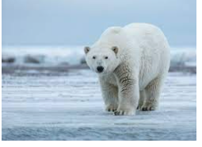
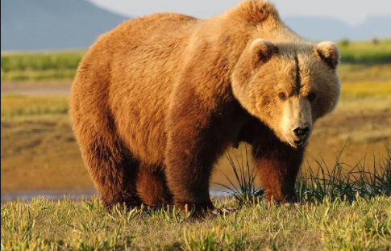
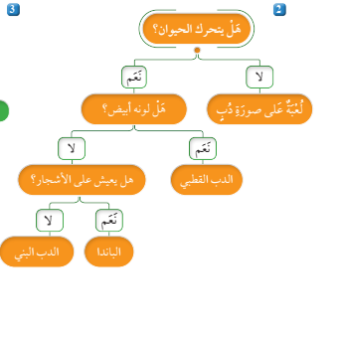
السؤال الثاني

Slide 4
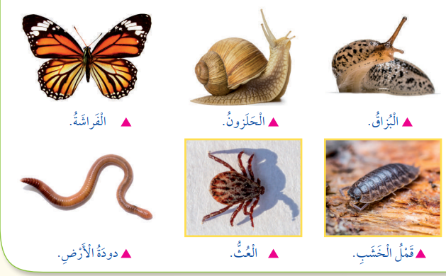
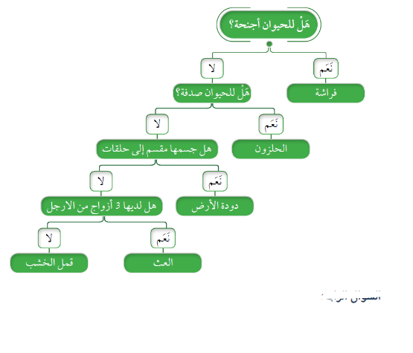
السؤال الثالث
هل لها 8 أرجل؟
هل تزحف ؟
نعم (البزاق)
لا(قمل الخشب)

Slide 5
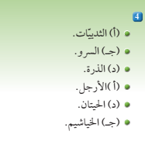
السؤال الرابع

Slide 6
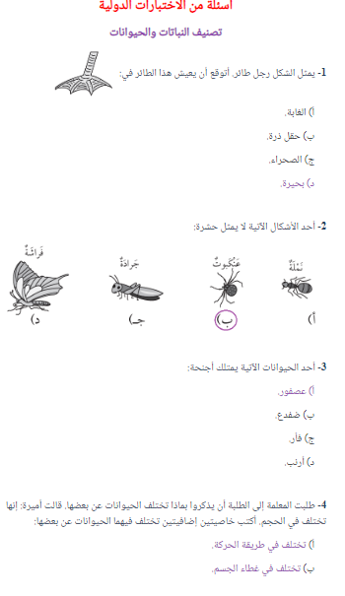
الاجابة النموذجية لكتاب الأنشطة
أسئلة من الاختبارات الدولية

Slide 7
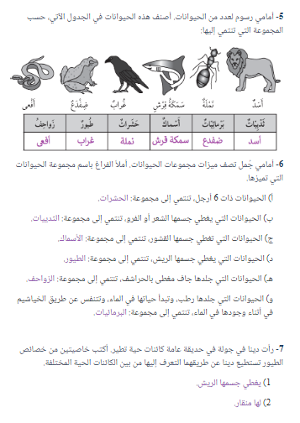
من الأعداء والبرد وحر الصيف

Slide 8
